Slide 1


JavaScript
JavaScript jest wszechstronnym językiem programowania używanym do dodawania interaktywności i dynamiki do stron internetowych. Jest podstawowym językiem dla stron internetowych, aplikacji webowych i gier online.
Maksim Kazakou

Slide 2
Do czego jest używany JavaScript?
Interaktywność
Dynamika
Funkcjonalność
Rozwój stron
Dodawanie interaktywności do stron internetowych, np. reagowanie na kliknięcia, animacje, menu rozwijane.
Tworzenie dynamicznie aktualizowanych treści na stronach, np. pobieranie danych, aktualizacja treści w czasie rzeczywistym.
Wdrażanie funkcji na stronach, np. formularze, wyszukiwarki, mapy, odtwarzacze wideo.
Tworzenie stron internetowych od podstaw, np. używając bibliotek JavaScript (React, Angular, Vue.js).

Slide 3
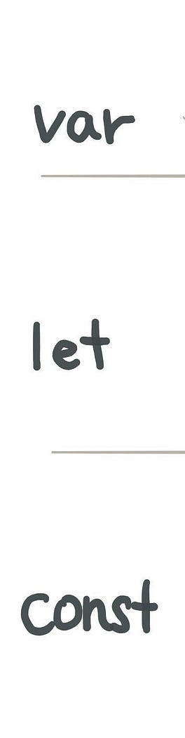
Deklarowanie zmiennych
var
let
Tradycyjny sposób deklarowania zmiennych, o zasięgu funkcyjnym.
Deklarowanie zmiennych z zasięgiem blokowym, preferowany w nowszych kodach.
const
Deklarowanie zmiennych o stałej wartości, niezmiennych.

Slide 4
Podstawowe typy danych
String
1
Ciąg znaków, np. "Witaj Świecie!".
2
Number
Liczba całkowita lub zmiennoprzecinkowa, np. 10, 3.14.
Boolean
3
Wartość logiczna, true lub false.
4
Null
Brak wartości, np. null.
Undefined
5
Zmienna nie została jeszcze przypisana do wartości, np. undefined.

Slide 5



Operatory arytmetyczne, logiczne i porównań
Arytmetyczne
Dodawanie (+), odejmowanie (-), mnożenie (*), dzielenie (/), modulo (%).
Logiczne
I (&&), lub (||), negacja (!).
Porównań
Równe (==), różne (!=), większe (>), mniejsze (<), większe lub równe (>=), mniejsze lub równe (<=).

Slide 6
Instrukcje warunkowe i pętle
if
1
Wykonuje kod, jeśli warunek jest prawdziwy.
else if
2
Wykonuje kod, jeśli poprzedni warunek jest fałszywy, a ten jest prawdziwy.
else
3
Wykonuje kod, jeśli wszystkie poprzednie warunki są fałszywe.
for
4
Powtarza kod określoną liczbę razy.
while
5
Powtarza kod, dopóki warunek jest prawdziwy.

Slide 7
Dziękuję
za
uwagę

